Slide 1

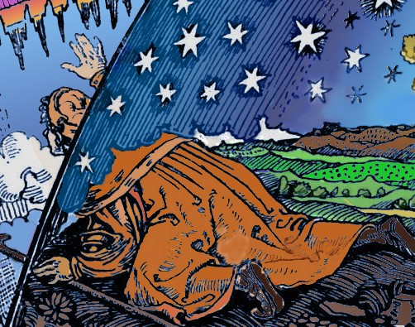
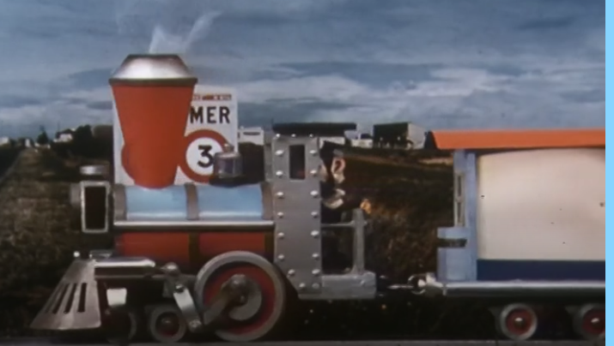
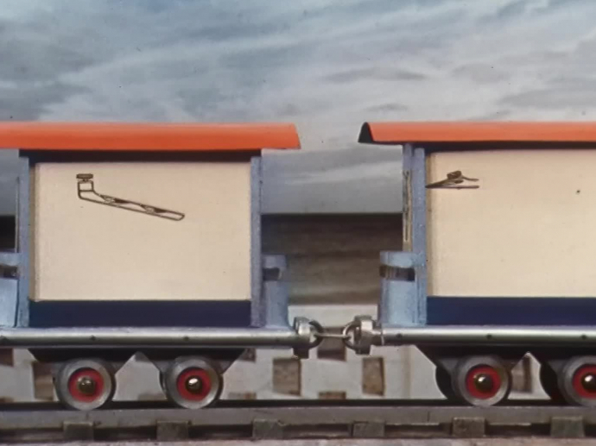
Un peu de Science pour comprendre le monde moderne Les ondes et nous
Bernard Remaud
bernard.remaud@univ-nantes.fr
https://www.un-peu-de-physique.fr
Le blog
La chaîne YouTube
Ch -4-
Les ondes et l’information
Interlude mathématique
Cette œuvre est sous licence Creative Commons Attribution - Pas d’Utilisation Commerciale 4.0 International.

Slide 2
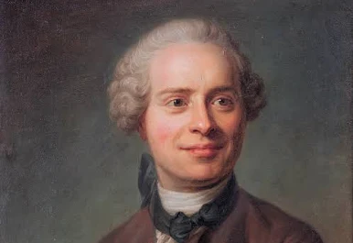
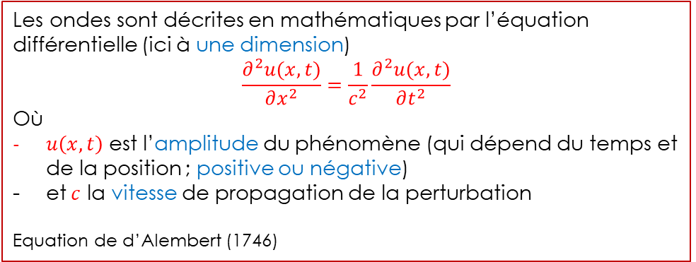
Equation d’onde
une perturbation réversible d'un milieu (de l'eau par exemple) ou d’un champ (un champ électrique par exemple)
qui se propage de proche en proche (effet domino)
sans transport global de matière (uniquement transfert d'énergie)
Les ondes sont décrites en mathématiques par l’équation différentielle (ici à une dimension)
$$\frac{∂^{2}u(x,t)}{∂x^{2}}=\frac{1}{c^{2}}\frac{∂^{2}u(x,t)}{∂t^{2}}$$
Où
$u\left(x,t\right)$ est l’amplitude du phénomène (qui dépend du temps et de la position ; positive ou négative)
et$c$ la vitesse de propagation de la perturbation
Equation de d’Alembert (1746)
Jean Le Rond d’Alembert (1717-1783)

Slide 3
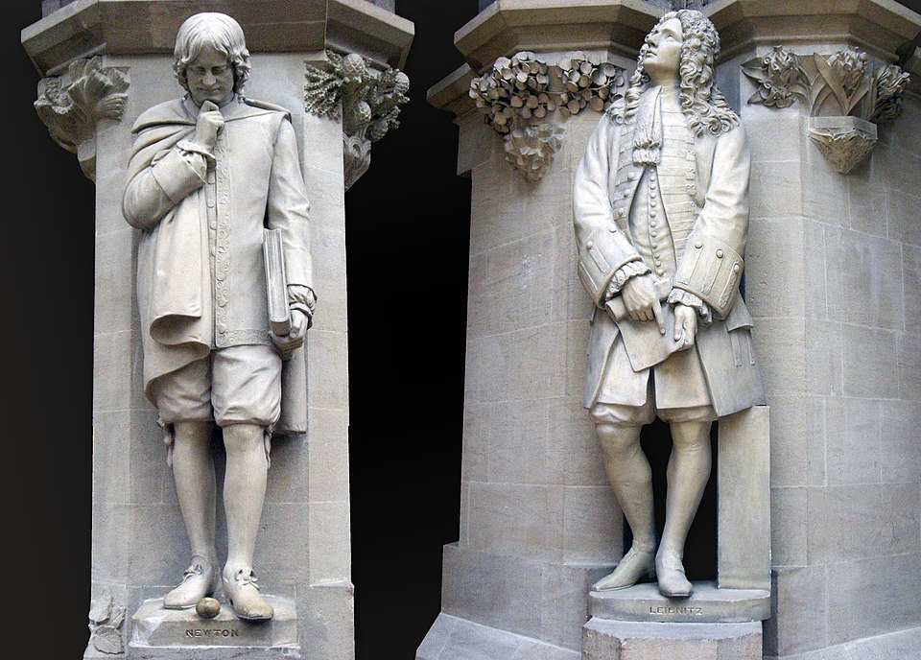
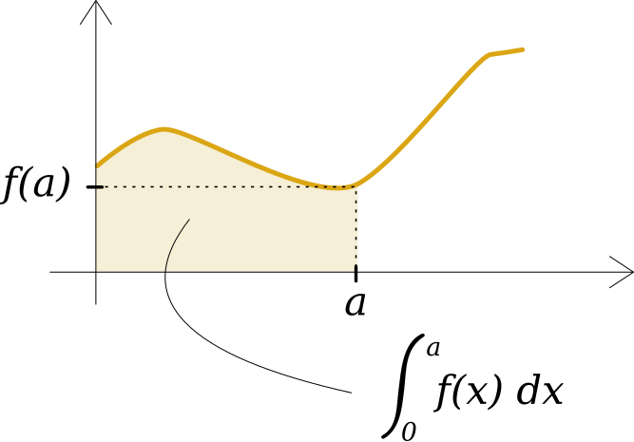
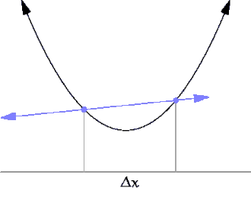
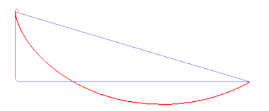
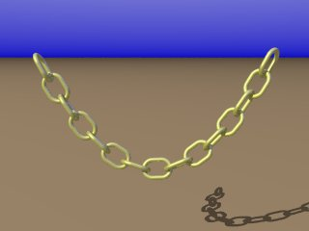
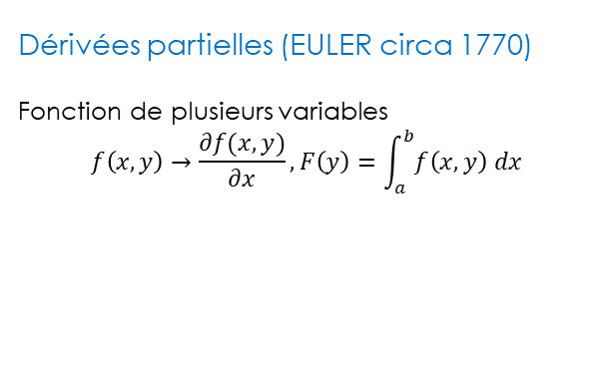
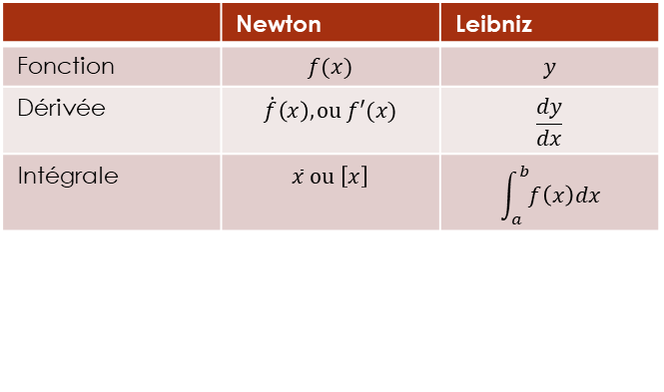
Equation d’onde et les autres
XVIIIème siècle et le calcul différentiel
Le match Newton – Leibniz (circa 1710)
Dérivation
Intégration
Source Newton & Leibniz
 | Newton | Leibniz
Fonction | $$f(x)$$ | $$y$$
Dérivée | $$\dot{f}\left(x\right),ou f′(x)$$ | $$\frac{dy}{dx}$$
Intégrale | $$\overline{x} ou \left[x\right]$$ | $$\int_{a}^{b}{f\left(x\right)dx}$$
Dérivées partielles (EULER circa 1770)
Fonction de plusieurs variables
$$f\left(x,y\right)→\frac{∂f(x,y)}{∂x}, F\left(y\right)=\int_{a}^{b}{f\left(x,y\right) dx}$$
Les défis du calcul différentiel et intégral
Le brachistochrone (Les frères Bernoulli, Newton, L’Hospital, Leibniz, …)
La chaînette (Les frères Bernoulli, Newton, Leibniz, …)
….
Le brachistochrone (wikipédia)
La chaînette (MathCurve)

Slide 4
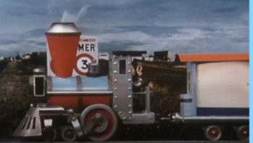
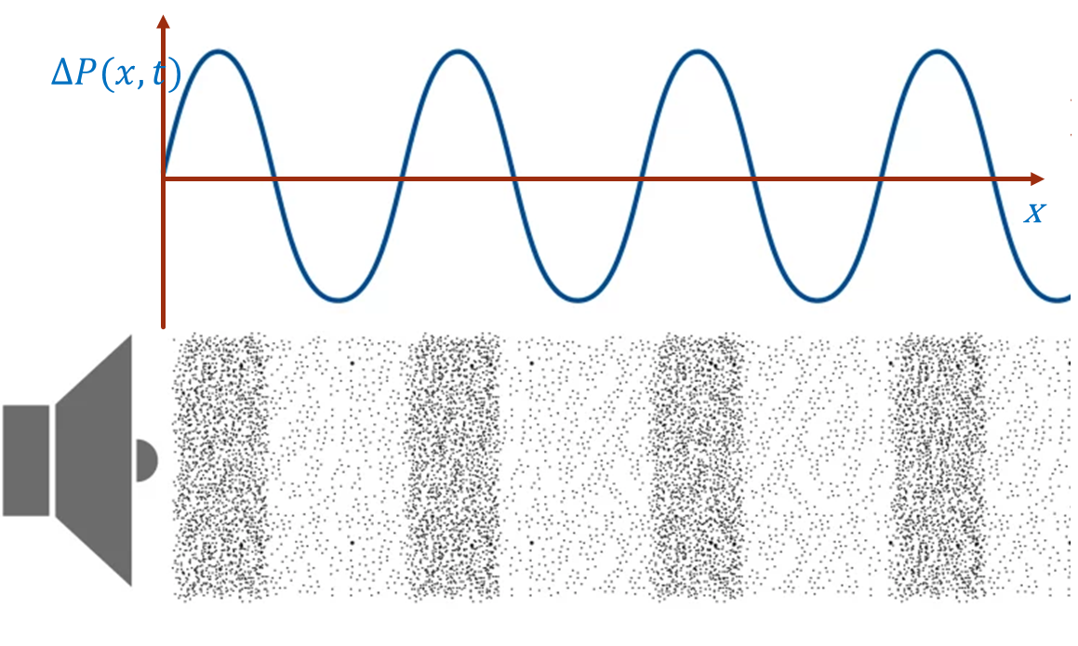
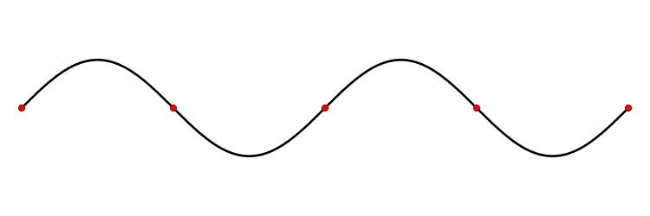


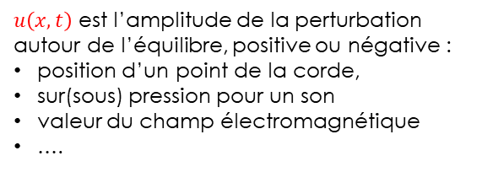

Equation d’onde
$$\frac{∂^{2}u(x,t)}{∂x^{2}}=\frac{1}{c^{2}}\frac{∂^{2}u(x,t)}{∂t^{2}}$$
$u\left(x,t\right)$ est l’amplitude de la perturbation autour de l’équilibre, positive ou négative :
position d’un point de la corde,
sur(sous) pression pour un son
valeur du champ électromagnétique
….
$u\left(x_{0},t\right)$
Corde d’un violon (wikipédia)
Les variations
Dans l’espace : $\frac{∂u}{∂x}$→ gradient(pente) ; $\frac{∂^{2}u}{∂x^{2}}$→ courbure
> 0
< 0
Dans le temps : $\frac{∂u}{∂t}$→ vitesse ; $\frac{∂^{2}u}{∂t^{2}}$→ accélération, résultat d’une force (Newton)
La courbure est source d’une force de rappel vers l’équilibre
Equations aux dimensions
$$\frac{∂^{2}u(x,t)}{∂x^{2}}=\frac{1}{c^{2}}\frac{∂^{2}u(x,t)}{∂t^{2}}$$
$\frac{"u"}{L^{2}}\sim \frac{1}{\left(L^{2}/T^{2}\right)}$ $\frac{"u"}{T^{2}}$

Slide 5
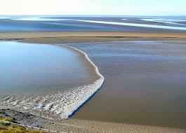
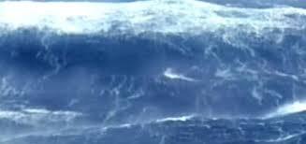
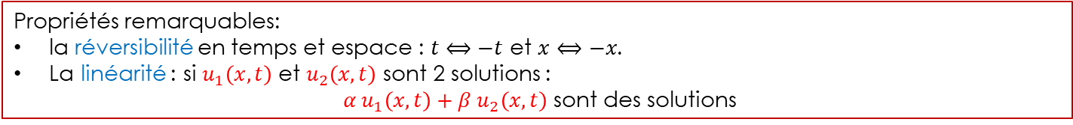
Equation d’onde
$$\frac{∂^{2}u(x,t)}{∂x^{2}}=\frac{1}{c^{2}}\frac{∂^{2}u(x,t)}{∂t^{2}}$$
Propriétés remarquables:
la réversibilité en temps et espace : $t⟺−t$ et $x⟺−x$.
La linéarité : si $u_{1}\left(x,t\right)$ et $u_{2}\left(x,t\right)$ sont 2 solutions :
${ α u}_{1}\left(x,t\right)+β{ u}_{2}\left(x,t\right)$ sont des solutions
Equation non-linéaire, non réversible (Korteweg - de Vries)
$$\frac{∂u(x,t)}{∂t}+\frac{∂^{3}u(x,t)}{∂x^{3}}+3\frac{∂u^{2}(x,t)}{∂x}=0$$
Mer et Océan
Wikipédia - Mascaret
Le mascaret
Vague scélérate

Slide 6
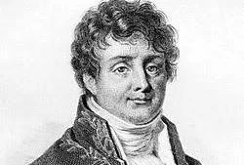
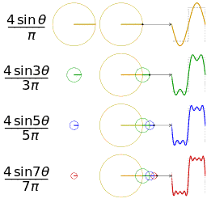
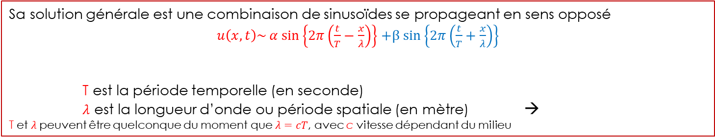



Solutions de l’équation d’onde
$$\frac{∂^{2}u(x,t)}{∂x^{2}}=\frac{1}{c^{2}}\frac{∂^{2}u(x,t)}{∂t^{2}}$$
Sens de propagation
Sa solution générale
$$u\left(x,t\right)=f\left(ct−x\right)+g(ct+x)$$
T période de rotation
Formes des ondes
$$Sin(\frac{2πt}{T})$$
Toute forme d’onde peut-être décomposée en une somme de sinus (cosinus)
t
Joseph Fourier
Sa solution générale est une combinaison de sinusoïdes se propageant en sens opposé
$u\left(x,t\right)\sim α sin\left\{2π\left(\frac{t}{T}−\frac{x}{λ}\right)\right\}$ $+β sin\left\{2π\left(\frac{t}{T}+\frac{x}{λ}\right)\right\}$
T est la période temporelle (en seconde) $λ$ est la longueur d’onde ou période spatiale (en mètre) →
T et $λ$peuvent être quelconque du moment que $λ=cT$, avec c vitesse dépendant du milieu
Sens de propagation
$$λ=cT=c/F$$

Slide 7
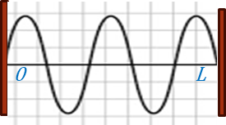
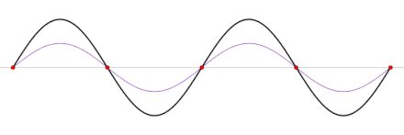



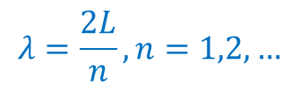


Les ondes stationnaires (1)
Corde de harpe, tuyau d’orgue, membrane de tambour, cymbale,...
Problème de Dirichlet (1850) : solution de $\frac{∂^{2}u(x,t)}{∂x^{2}}=\frac{1}{c^{2}}\frac{∂^{2}u(x,t)}{∂t^{2}}$ avec des conditions aux limites
u(x,t)
u(0,t)=0
u(L,t)=0
Source : wikipedia
Conditions aux limites + onde réfléchie
$$u\left(x,t\right)∼sin 2π\left(\frac{t}{T}−\frac{x}{λ}\right)$$
$$u\left(x,t\right)∼{\sin{2π\left(\frac{t}{T}+\frac{x}{λ}\right)}}$$
$$u\left(x,t\right)∼\sin{2π\frac{t}{T} \sin{2π\frac{x}{λ}}}$$
$$λ=\frac{2L}{n},n=1,2,…$$
Seules certaines fréquences sont possibles
$$u\left(L,t\right)=u\left(0,t\right)=0$$
$$F=n(\frac{c}{2L}),n=1,2,…$$

Slide 8
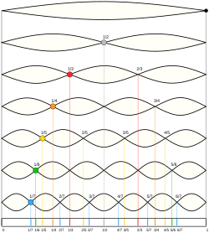
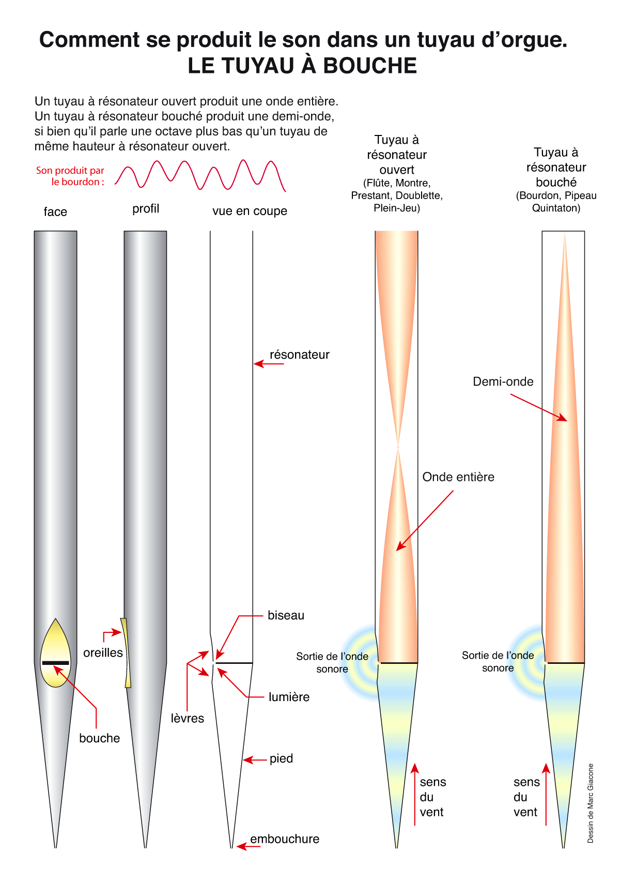
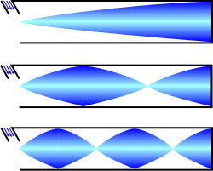
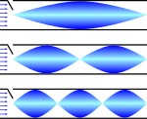
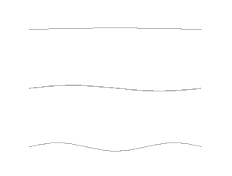

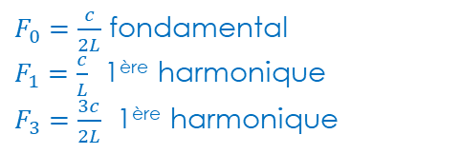


Les ondes stationnaires (2)
Conditions aux limites + onde réfléchie
$F_{0}=\frac{c}{2L}$ fondamental
$F_{1}=\frac{c}{L}$ 1ère harmonique
$F_{3}=\frac{3c}{2L}$ 1ère harmonique
$$u\left(x,t\right)∼\sin{2π\frac{t}{T} \sin{2π\frac{x}{λ}}}$$
$$F=n(\frac{c}{2L}),n=1,2,…$$
Instruments à cordes
Fondamental n =1
Orgues, instrument à air : spectre selon ouvert ou fermé
1ère harmonique n =2
Ouvert Fermé
2ème harmonique n =3
Source : Wikipédia – « Wave equations »
Tuyau d’orgue (Wikipédia)
n-1 = nombre de nœuds
Tuyau de 10 mètres
Ouvert λ_{fond} = 40 m, F= 8,5 – 25,5 – 42,5 … Hz
Fermé λf_{ond} = 20 m, F= 17 – 34 – 51 … Hz
Piano
Source son
Harpe

Slide 9
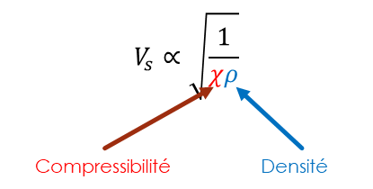
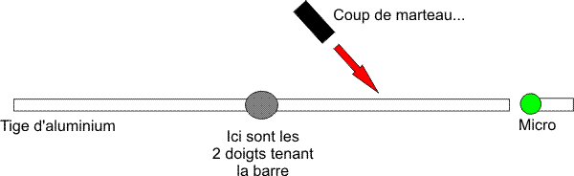
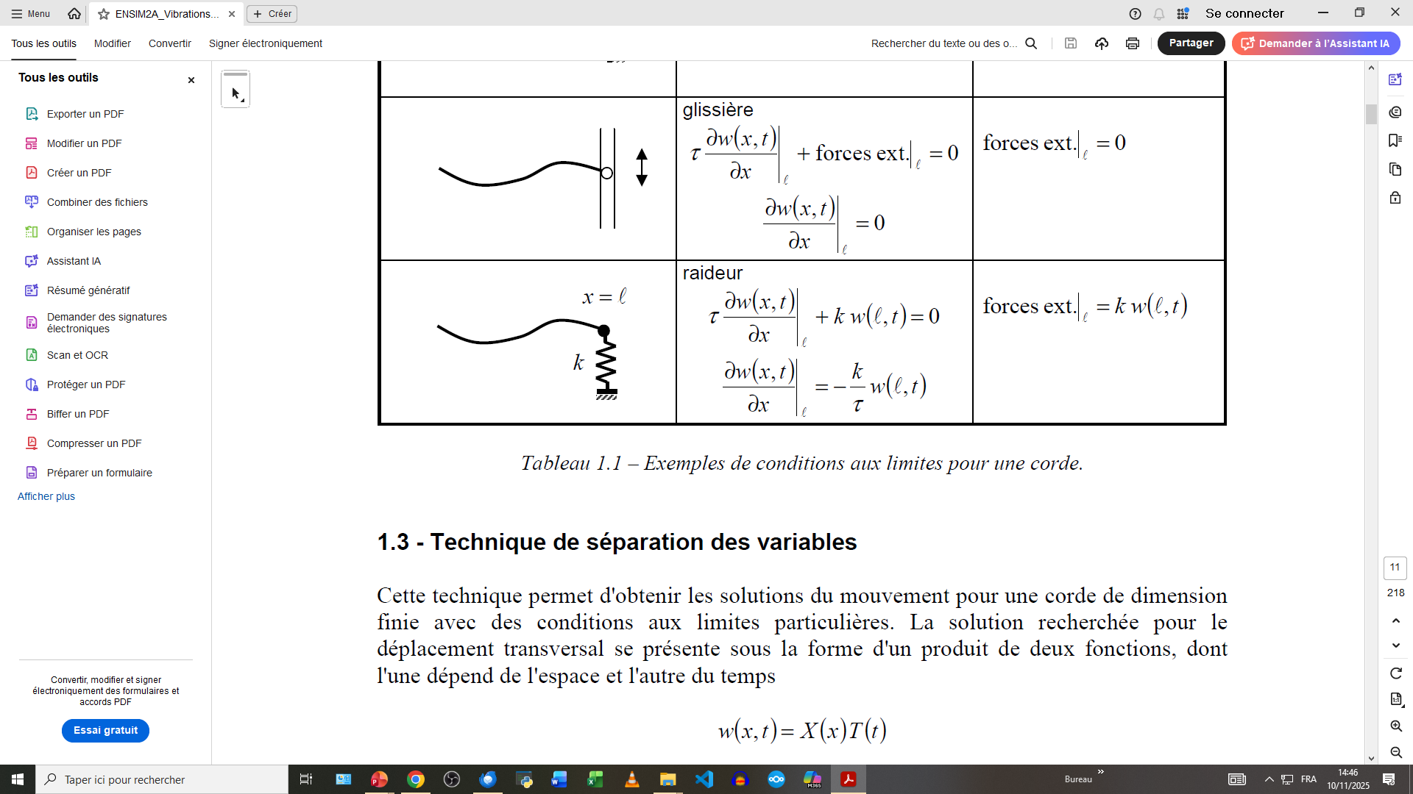
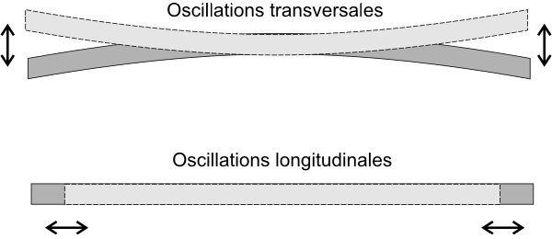
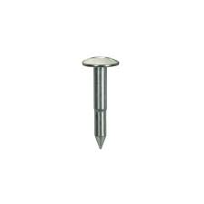
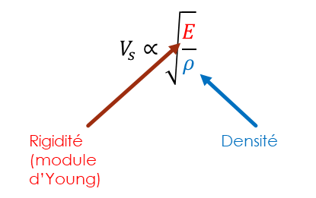
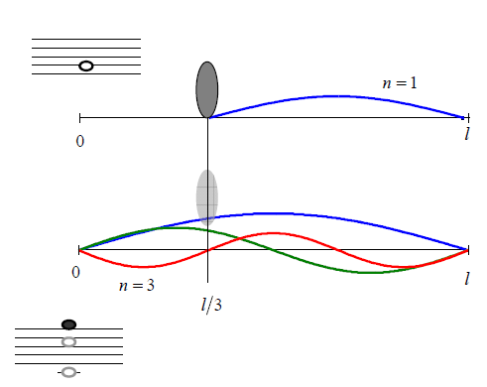
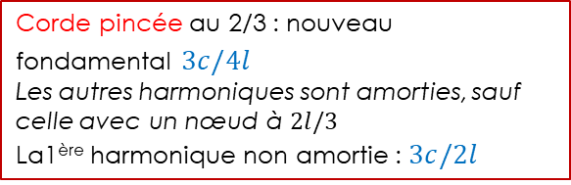


Variations sur les ondes à une dimension
Nécessité d’une force de rappel
Volume fluide : compressibilité
Tige métallique
Oscillations transversales et longitudinales
Corde tendue
$$c=\sqrt{\frac{T}{m}}$$
T
Jouer du violon
Fondamental $c/2l$
Corde pincée au 2/3 : nouveau fondamental $3c/4l$
Les autres harmoniques sont amorties, sauf celle avec un nœud à $2l/3$
La1ère harmonique non amortie : $3c/2l$
Une référence : cours ENSIM

Slide 10
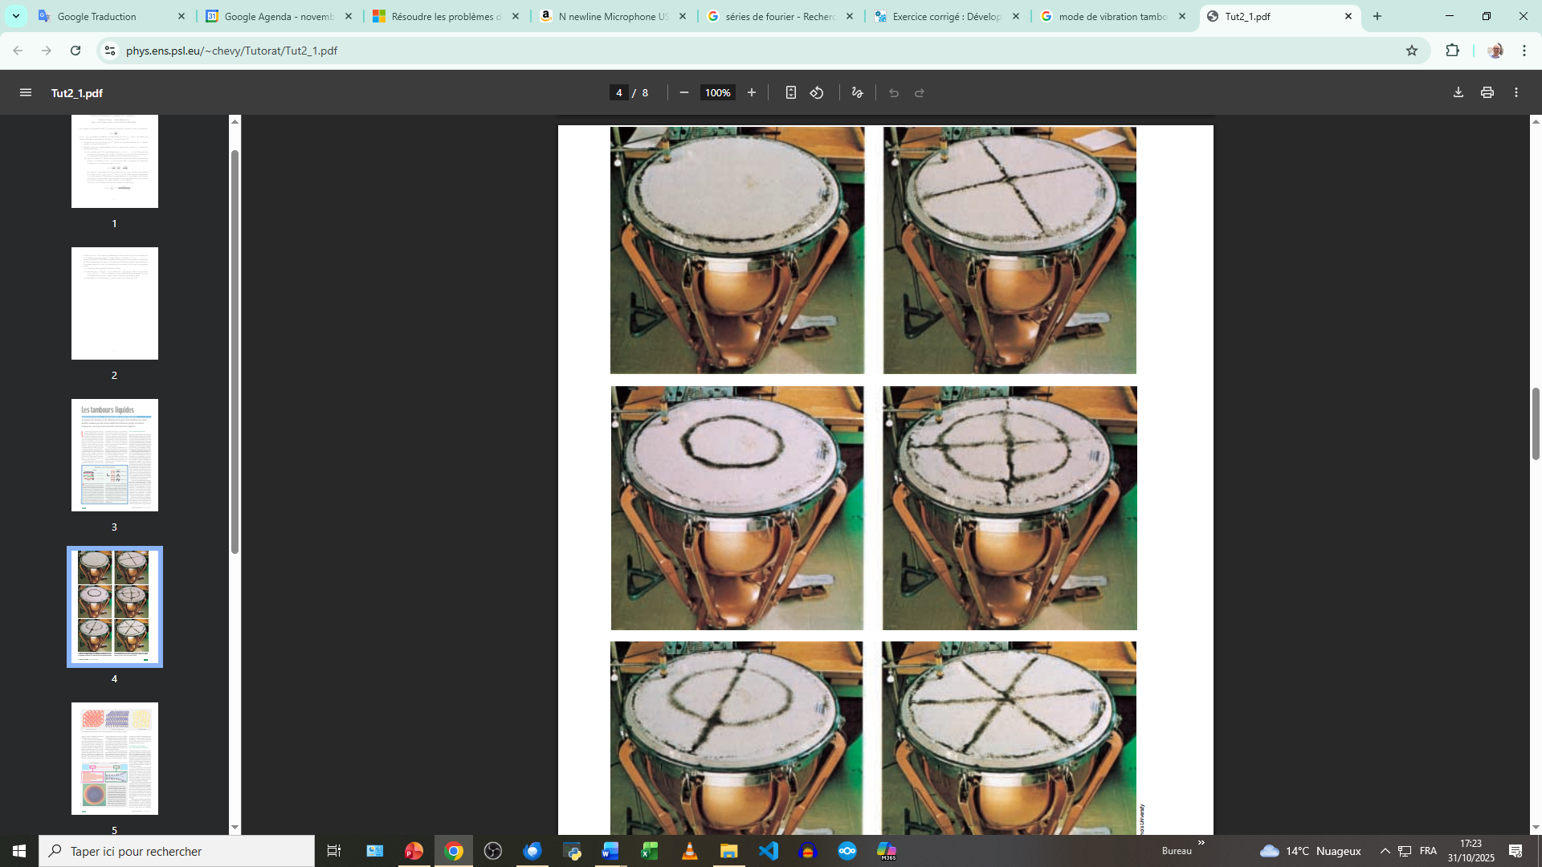
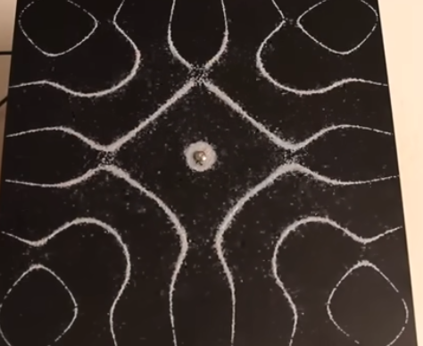

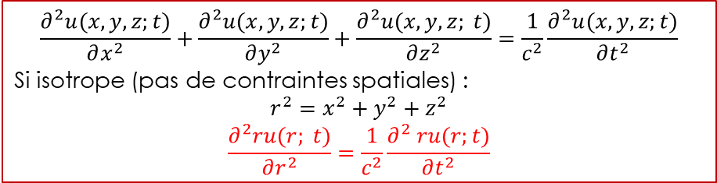
Les ondes à 2 ou 3 dimensions
Ondes stationnaires membrane
Ondes stationnaires à 2 dimensions
A 2 dimensions, les modes sont très variés
Conditions aux limites libres
(Cliquer sur l’image)
Ondes libres à 3 dimensions
POUR LA SCIENCE - N° 234 AVRIL 1997
$$\frac{∂^{2}u(x,y,z;t)}{∂x^{2}}+\frac{∂^{2}u(x,y,z;t)}{∂y^{2}}+\frac{∂^{2}u(x,y,z; t)}{∂z^{2}}=\frac{1}{c^{2}}\frac{∂^{2}u(x,y,z;t)}{∂t^{2}}$$
Si isotrope (pas de contraintes spatiales) :
$$r^{2}=x^{2}+y^{2}+z^{2}$$
$$\frac{∂^{2}ru(r; t)}{∂r^{2}}=\frac{1}{c^{2}}\frac{∂^{2} ru(r;t)}{∂t^{2}}$$

Slide 11
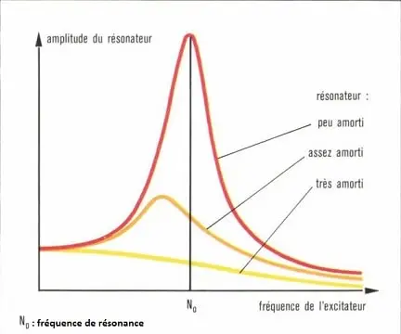
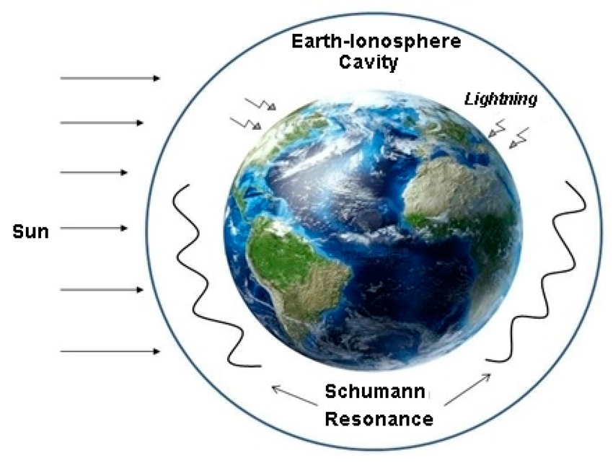
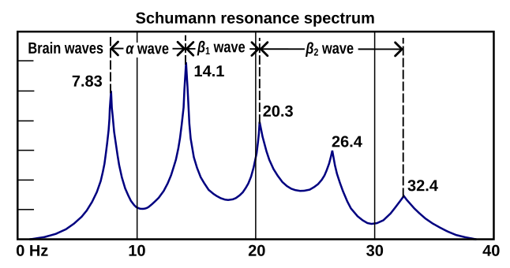
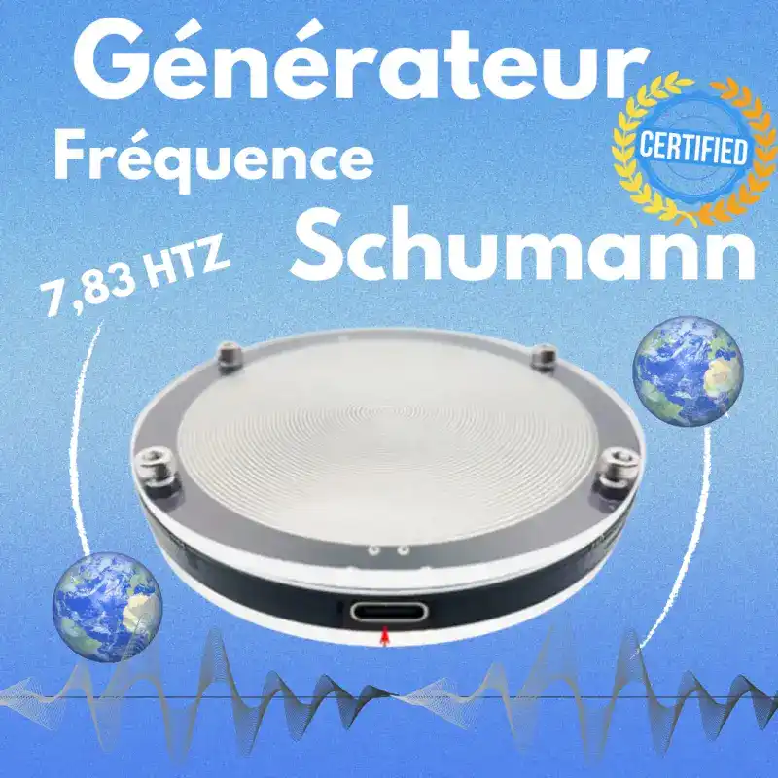
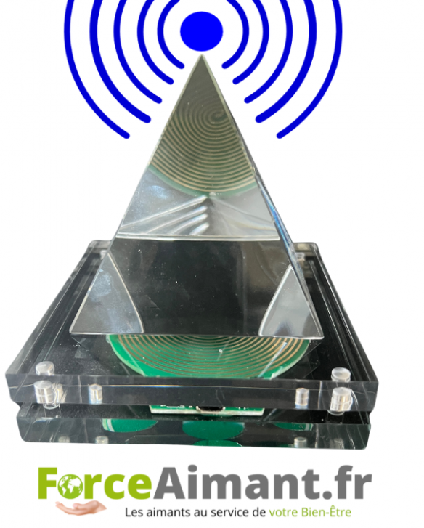
Les résonances
Systèmes avec des fréquences « propres » : $f_{0},f_{1}, f_{2},…$
Si excitation périodique de faible énergie, avec une fréquence proche d’une fréquence propre du système → résonance
A la fréquence de résonance, le système accumule de manière cohérente l’énergie de l’excitation.
Il la dissipe – plus ou moins- selon les forces de frottements (amortissement)
Crédit : Larousse
Les résonances de Schumann
29,7€
297€
Résonances du champ magnétique terrestre excité (éclairs)

Slide 12

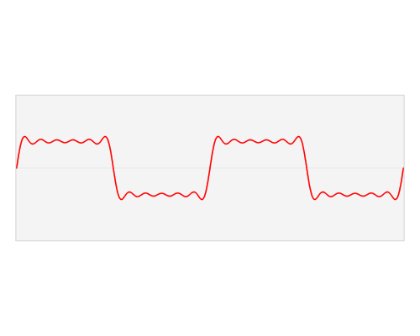
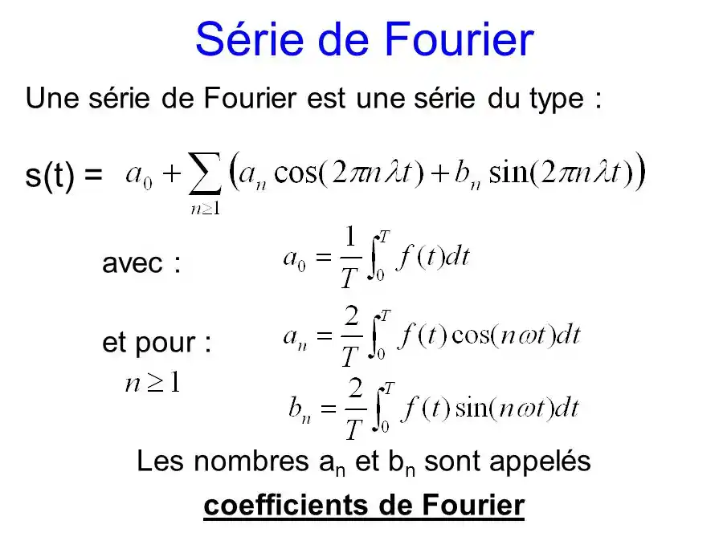




Les séries de Fourier
N’importe quelle fonction périodique peut se décomposer en une somme de sinusoïdes (fondamental + harmoniques)
Le spectre est le schéma (amplitude, fréquence)
Amplitude
Spectre d’un signal périodique
0
$$F_{0}=1/T_{0}$$
$${4F}_{0}$$
fréquence
$${2F}_{0}$$
$${3F}_{0}$$
Fondamental
Les harmoniques
Wikimedia

Slide 13

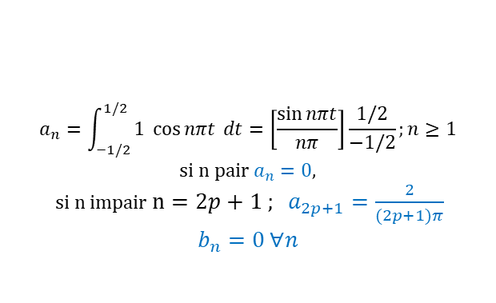





Les séries de Fourier – testez vous
Signal Carré
Signal Triangulaire
1
1
--1
-1/2
1/2
1
T=2
$$ω=\frac{2π}{T}=π$$
-1
1
$$f\left(t\right)=1 ;−\frac{1}{2}<t<\frac{1}{2}$$
$$f\left(t\right)=t+1 ;−1<t<0$$
$$f\left(t\right)=−t+1 ; 0<t<1$$
$$a_{0}=\frac{1}{2}\int_{−1}^{1}{f\left(t\right)dt=}\frac{1}{2}\int_{−1/2}^{1/2}{1 dt=1/2}$$
$$a_{0}=\frac{1}{2}\int_{−1}^{1}{f(t) dt=1/2}$$
$$a_{n}=\int_{−1/2}^{1/2}{1 \cos{nπt }dt=\left[\frac{\sin{nπt}}{nπ}\right]\frac{1/2}{−1/2};n≥1}$$
$$si n pair a_{n}=0,$$
$si n impair$ $n=2p+1 ; a_{2p+1}=\frac{2}{(2p+1)π}$
$$b_{n}=0 ∀n$$
$$a_{n}=\int_{−1}^{0}{\left(1+t\right)\cos{nπt }dt+\int_{0}^{1}{\left(−t+1\right)\cos{nπt }dt ;n≥1}}$$
$$si n pair a_{n}=0,$$
$si n impair$ $n=2p+1 ; a_{2p+1}=\frac{4}{{\left(2p+1\right)}^{2}π}$
$$b_{n}=0 ∀n$$
Conclusions ?

Slide 14





Les transformées de Fourier
Signal non périodique
Signal apériodique → spectre continu
Amplitude
Spectre d’un signal non-périodique ($T_{0}→∞)$
$$→0$$
$$→0$$
$$→0$$
0
$$F_{0}=1/T_{0}$$
$${4F}_{0}$$
fréquence
$${2F}_{0}$$
$${3F}_{0}$$
Signal périodique
Signal non périodique
Wikimedia
La largeur du spectre est inversement proportionnelle à la durée du signal

Slide 15


La transformée de Wigner-Ville
Signal non périodique, variable
Fréquence
Reconnaissance des chants d’oiseaux
= reconnaissance de formes
Sonogrammes
Temps
Amplitude
Sonogrammes du chant du rougequeue noir - Wikimedia
Sonogramme- source
Logiciel Birdnet

Slide 16




Transmettre l’information (1)
Transmission analogique
Transmettre un signal par onde porteuse
Milieu de transmission fortement absorbant pour le signal d’origine.
Modulation d’amplitude
Modulation de fréquence
Transmission numérique
Numériser (coder en binaire) un signal analogique
Théorème de Shannon
Fréquence d’échantillonnage supérieure au double de la fréquence maximale du signal.
Wikipédia : échantillonnage

Slide 17



Transmettre l’information (2)
Capacité de transmission d’un canal
Rôle de la bande passante B : plage de fréquences transmises
Théorème de Shannon - Hartley
Le débit C d’une ligne (en bits/seconde) :
$$C=B\log_{2}{(1+\frac{S}{N})}$$
B bande passante en Hertz
S/N qualité du signal S par rapport au bruit N
Exemple : téléphonie classique,
B=4 OOO Hz et rapport signal sur bruit de 20dB
→ C = 27kbits/s
Premier câble transatlantique (1858)
Premier câble (1858) $C\sim 0,1\frac{mot}{mn}\sim 0,1bit/s$
17 heures pour transmettre le premier message en morse
« L'Europe et l'Amérique sont unies par la télégraphie, Gloire à Dieu au plus haut des cieux, paix et bonne volonté aux hommes sur Terre » (wikipédia)

Slide 18



Les ondes et nous
Comment aborder un domaine si divers et si interdisciplinaire ?
Des vidéo conférences sur la chaîne YouTube : la Science de Bernie – Saison 3
Des podcasts sur Spotify
La science de Bernie
Mon blog https://un-peu-de-physique.fr/
Des cours, des ressources…

